Slide 1
Проектирование
Календарного плана на один рабочий день по теме: «Весна»
во II младшей группе
Химич Мария Александровна
Воспитатель МБДОУ «Детский сад № 18»
г.Городец

Slide 2
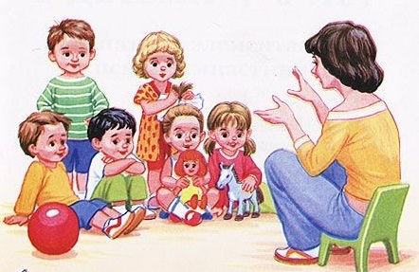
Утро
Индивидуальная работа по звуковой культуре речи с Серафимом: звук «ф» (учить отчетливо и правильно произносить звук «Ф»)
Беседа на тему: «Пришла весна!» (закреплять знания о весенних явлениях природы).
Рассматривание альбома на тему: «Весна» (продолжать закреплять признаки времени года).
Воспитание культурно-гигиенических навыков (умывание) (закреплять умение самостоятельно засучивать рукава, не мочить при умывании одежду).
Изменение игровой среды: внесение дидактической игры «На что это похоже?» (учить детей создавать в воображении образы на основе схематического изображения предметов).
Внесение дидактической игры «Что нужно парикмахеру?» (расширять знания детей о предметах, которые парикмахер использует в своей работе).

Slide 3
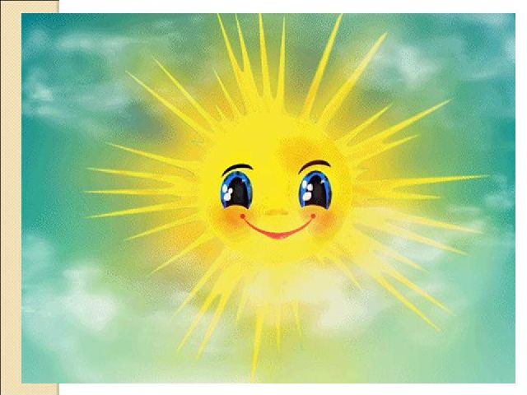
НОД (групповая)
Познавательное развитие (Ребенок и окружающий мир): «Прогулка по весеннему лесу».
Цель: Знакомить с характерными особенностями весенней погоды. Расширять представления о лесных растениях и животных. Формировать элементарные представления о простейших связях в природе.
Художественно-эстетическое развитие (Рисование): «Светит солнышко».
Цель: учить передавать в рисунке образ солнышка; сочетать округлую форму с прямыми и загнутыми линиями.

Slide 4
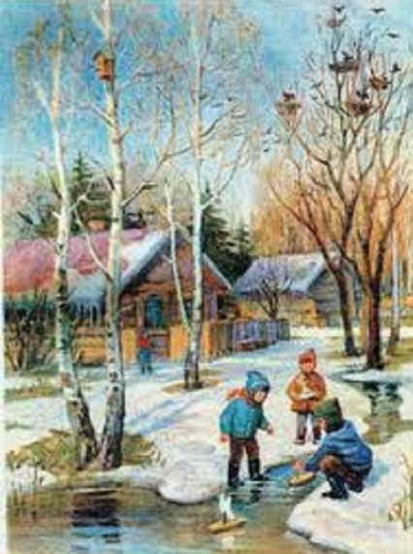
Прогулка
Воспитание культурно-гигиенических навыков (одевание-раздевание) (упражнять в одевании и раздевании в определенной последовательности).
Наблюдение за солнцем (расширять представления детей о простейших связях в природе: стало припекать солнце - растаял снег).
Беседа на тему: «Как изменилась одежда» (формирование умения устанавливать простейшие связи между предметами и явлениями, делать простейшие обобщения). Подвижная игра: «Солнечные зайчики»( уточнять направления: вверх, вниз, в сторону; учить выполнять разнообразные движения).
Трудовая деятельность: сбор сухих веточек на участке (формировать положительное отношение к труду).
Индивидуальная работа по физическому развитию с Артемом «Прыжки с места» (учить приземляться одновременно на две ноги).

Slide 5
Вечер
Индивидуальная работа по изобразительной деятельности с Соней Б. на тему: «Солнышко». ( учить передавать в рисунке образ солнца).
Чтение стихотворения А. Плещеева «Весна» (познакомить детей со стихотворением А. Плещеева).
Дидактическое упражнение: «Когда это бывает?» (учить называть признаки времен года).
Организация предметно-развивающей среды для сюжетно-ролевой игры «Парикмахерская» (расширять знания детей о труде парикмахера).
Организация предметно-развивающей среды для строительства домика (предложить выполнить усложненную конструкцию. Уделить особое внимание цветовому решению и украшению постройки. Учить замыкать пространство).
Вечерняя прогулка
Наблюдение за солнцем (расширять представления детей о простейших связях в природе: днем солнышко высоко - вечером низко).
Подвижная игра: «Найди свой цвет» (учить детей быстро действовать по сигналу, ориентироваться в пространстве; развивать ловкость).

Slide 6
Взаимодействие с родителями
Наглядная информация в родительский уголок «Весна идет! Весне дорогу!»
Консультация для родителей: «Одежда детей в весеннее время года».

